Slide 1
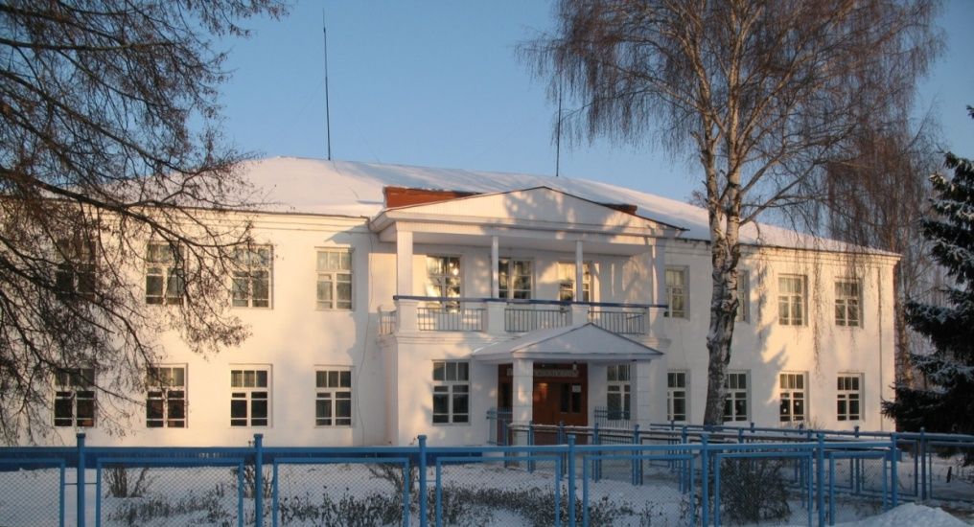
Муниципальная научно-практическая конференция «Первая ступень к науке» Секция «Информатика и ИКТ» КЛАВИАТУРА КОМПЬЮТЕРА: ПОЧЕМУ НЕ ПО АЛФАВИТУ?
Выполнила:
Нестерова Анастасия,
обучающаяся 5 класса
МБОУ Фокинская средняя школа
Руководитель:
Кучерова Елена Сергеевна,
учитель информатики
МБОУ Фокинская средняя школа
р. п. Воротынец
2016

Slide 2
Цель исследования:
выявление параметров, от которых зависит расположение букв на клавиатуре компьютера

Slide 3
Объект исследования
клавиатура компьютера
Предмет исследования
расположение символов на клавиатуре компьютера

Slide 4
Задачи исследования
Изучить историю возникновения современной раскладки клавиатуры.
Выяснить, существуют ли другие клавиатурные раскладки.
Изучить принципы расположения букв на существующих вариантах раскладок клавиатур.
Проверить опытным путем принцип расположения символов на основной русскоязычной раскладке клавиатуры.

Slide 5
Раскладка
соглашение о соответствии символов письменного языка клавишам клавиатуры

Slide 6
В 1867 году в Америке Кристофером Шоулзом была изобретена механическая пишущая машинка

Slide 7
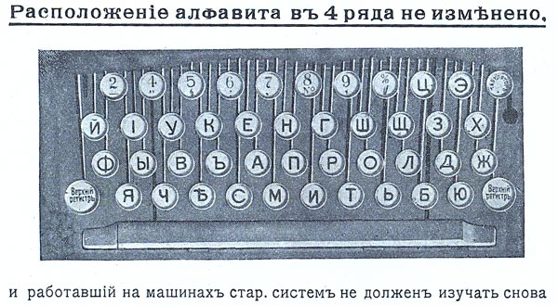
Раскладка ЙЦУКЕН
Русская раскладка родилась в конце 19 века в Америке и получила название ЙЦУКЕН.

Slide 8
Англоязычные клавиатурные раскладки
Раскладка QWERTY

Slide 9
Англоязычные клавиатурные раскладки
Раскладка Дворака

Slide 10
Англоязычные клавиатурные раскладки
Раскладка Colemak

Slide 11
Русскоязычные клавиатурные раскладки
Раскладка «Русская»

Slide 12
Русскоязычные клавиатурные раскладки
Раскладка «Русская (машинопись)»

Slide 13
Русскоязычные клавиатурные раскладки
Фонетическая раскладка

Slide 14
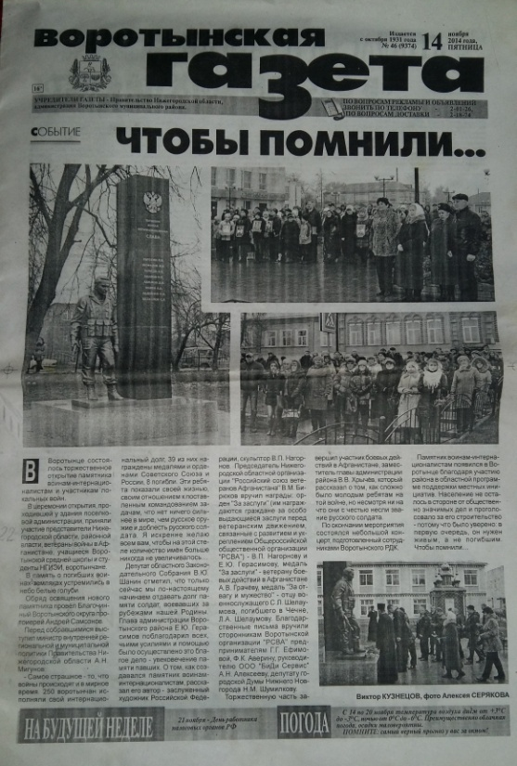
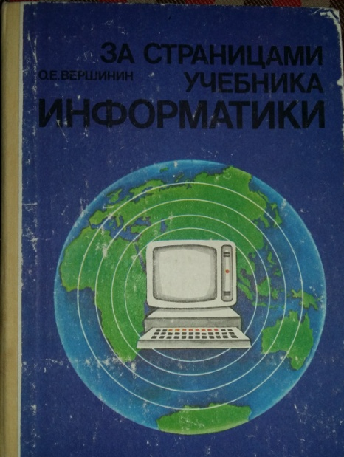
ПРОВЕДЕНИЕ ИССЛЕДОВАНИЯ И ЕГО РЕЗУЛЬТАТЫ
Подсчет количества символов в тексте

Slide 15
ПРОВЕДЕНИЕ ИССЛЕДОВАНИЯ И ЕГО РЕЗУЛЬТАТЫ

Slide 16
ПРОВЕДЕНИЕ ИССЛЕДОВАНИЯ И ЕГО РЕЗУЛЬТАТЫ

Slide 17
ПРОВЕДЕНИЕ ИССЛЕДОВАНИЯ И ЕГО РЕЗУЛЬТАТЫ
Часто встречающиеся буквы

Slide 18
ПРОВЕДЕНИЕ ИССЛЕДОВАНИЯ И ЕГО РЕЗУЛЬТАТЫ
Редко встречающиеся буквы

Slide 19
Выводы
Символы на русскоязычной раскладке ЙЦУКЕН расположены по принципу наибольшей повторяемости
Буквы, которые чаще встречаются в тексте, расположены в центре клавиатуры.
Центр клавиатуры выбран потому, что более популярные буквы должны нажиматься более ловкими пальцами.
Достаточно большой недостаток русскоязычной раскладки клавиатуры, который замедляет скорость набора текста, – расположение запятой в верхнем регистре.

